Slide 1
Перечень свободных земельных участков и производственных площадей
Городского округа Электросталь Московской области
www.electrostal.ru

Slide 2
г.о. Электросталь
Перечень свободных земельных участков для реализации инвестиционных проектов
www.electrostal.ru

Slide 3
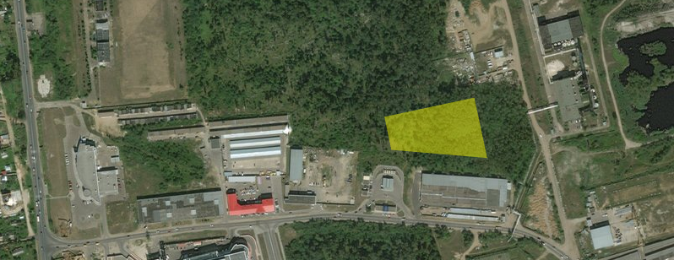
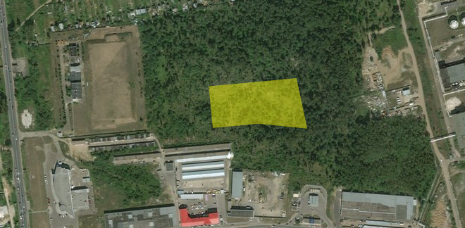
г.о. Электросталь
Кадастровый номер | Наименование предприятия | Общая площадь Га.: | Фактический адрес | Разрешенное использование по документу
50:46:0010101:525 | Администрация г.о. Электросталь | 1,1 | г. Электросталь, ул. Северная | Тяжелая промышленность
50:46:0010101:526 |  | 0,3
50:46:0010101:514
 |  | 1,5
Перечень свободных земельных участков на территории городского округа Электросталь

Slide 4
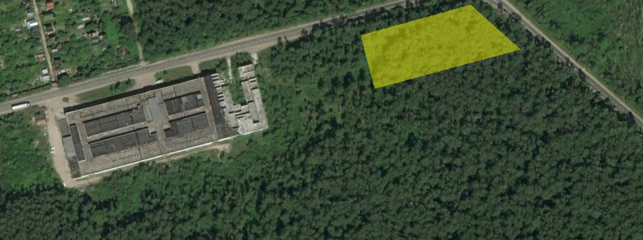
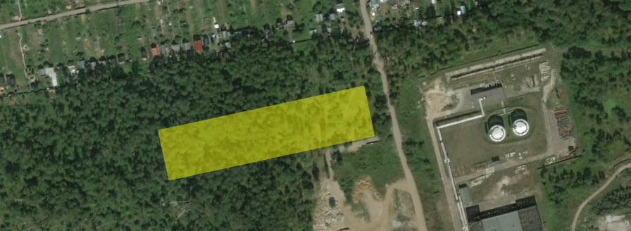
г.о. Электросталь
Кадастровый номер | Наименование предприятия | Общая площадь Га.: | Фактический адрес | Разрешенное использование по документу
50:46:0060605:127 | Администрация г.о. Электросталь | 0,6 | г. Электросталь, проезд Криулинский | Для размещения производственной базы
50:46:0060605:141 |  | 0,4
50:46:0010101:43
 |  | 1 | г. Электросталь, ул. Красная, с западной стороны от котельной "Северная" | Для размещения промышленных объектов, объектов коммунального хозяйства, материально-технического снабжения, сбыта и заготовок, транспорта
Перечень свободных земельных участков на территории городского округа Электросталь

Slide 5
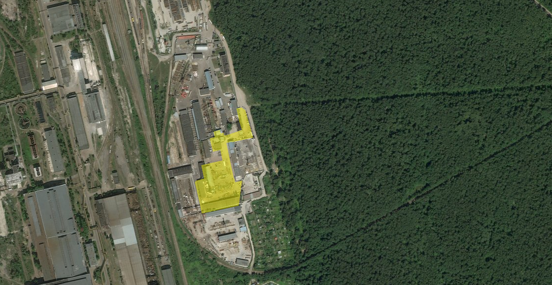
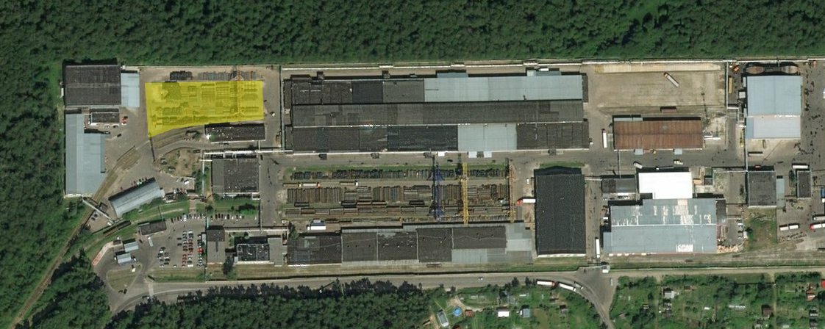
г.о. Электросталь
Кадастровый номер | Наименование предприятия | Общая площадь Га.: | Фактический адрес | Разрешенное использование по документу
50:46:0060605:116 | ОАО "УМиАТ № 4 СММ" | 1,9 | г. Электросталь ул.Рабочая,д.33 | Для размещения производственных и административных зданий, строений, сооружений промышленности, коммунального хозяйства, материально-технического продовольственного снабжения, сбыта и заготовок
50:46:0060504:25 | ОАО «КОНТРАКТ» | 0,4 | г.о. Электросталь, Криулинский проезд, д.5 | Под транспортно-складскую базу
Перечень свободных земельных участков на территории городского округа Электросталь

Slide 6
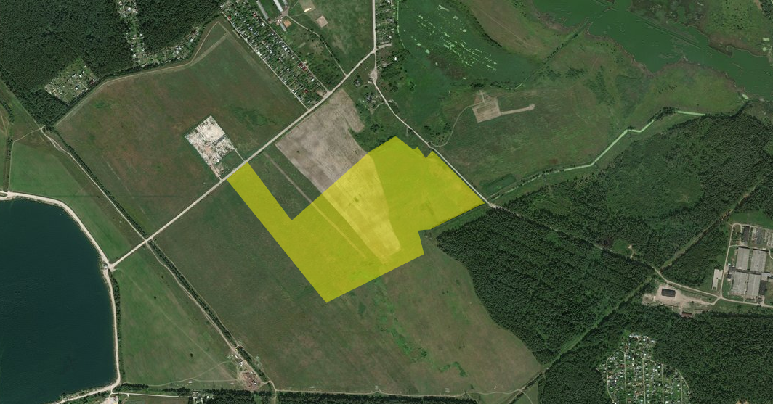
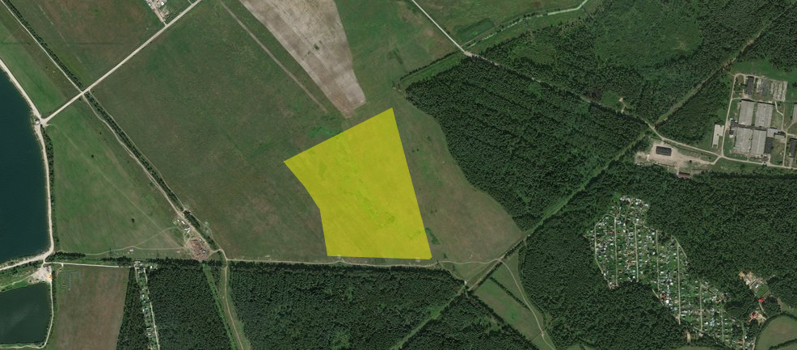
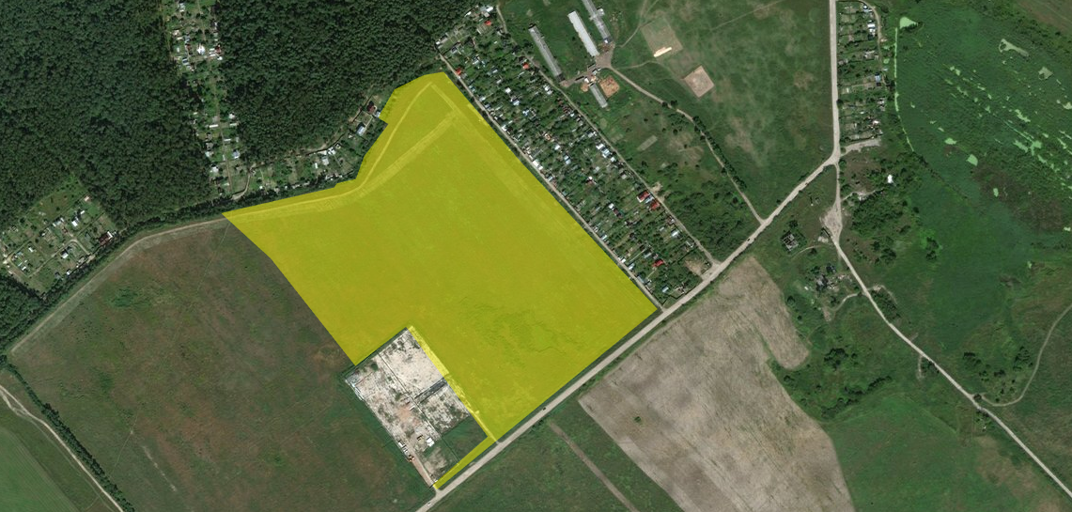
г.о. Электросталь
Кадастровый номер | Наименование предприятия | Общая площадь Га.: | Фактический адрес | Разрешенное использование по документу
50:16:0502056:439 | ООО "УК "Виктория Эстейт" | 26,8 | Г. Электросталь, поселок Случайный | Производственного назначения под производство, склады, логистику
50:46:0060601:302 |  | 15
50:16:0502056:440
50:16:0000000:68509 |  | 15,4
Перечень свободных земельных участков на территории городского округа Электросталь

Slide 7
г.о. Электросталь
Перечень свободных земельных участков
сельскохозяйственного назначения
www.electrostal.ru

Slide 8
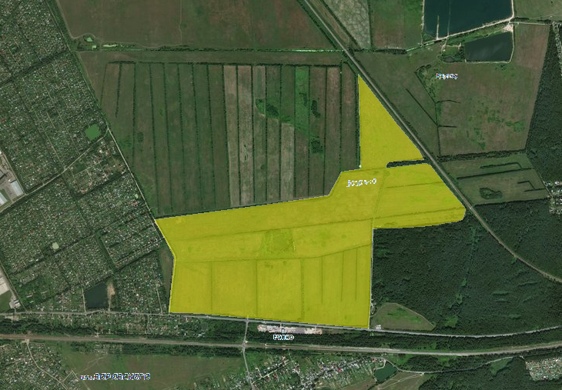
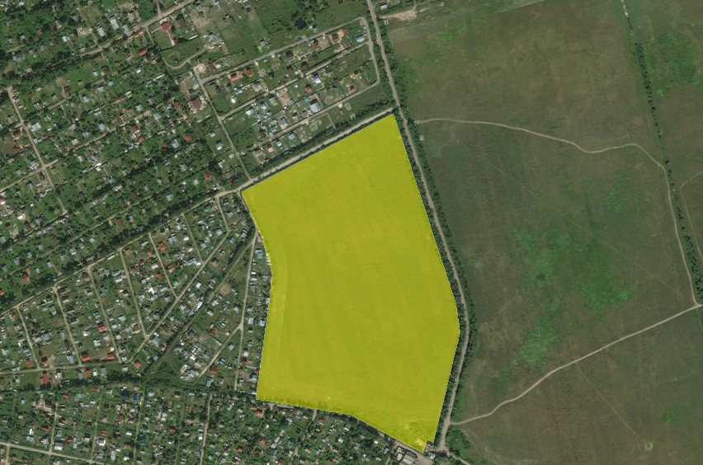
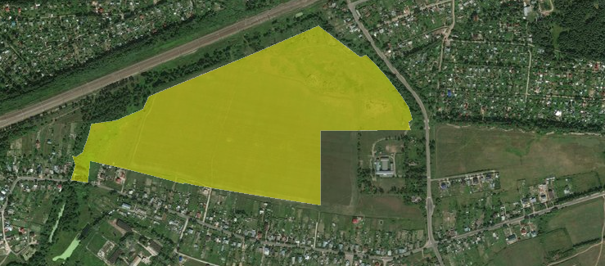
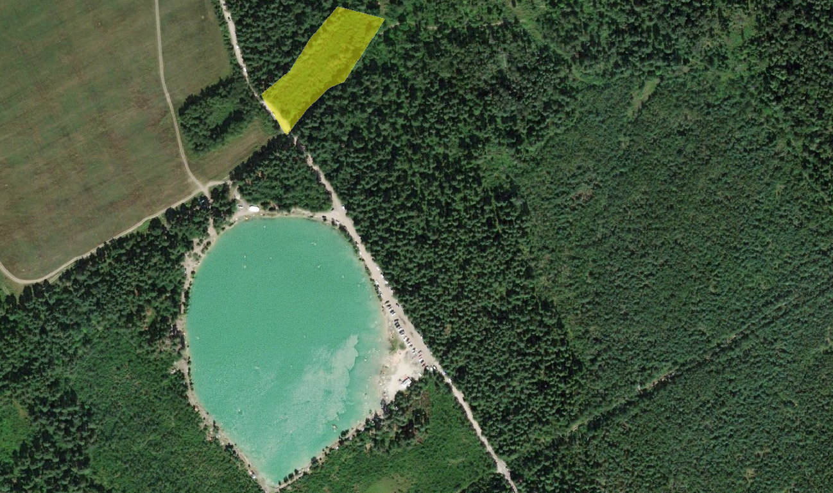
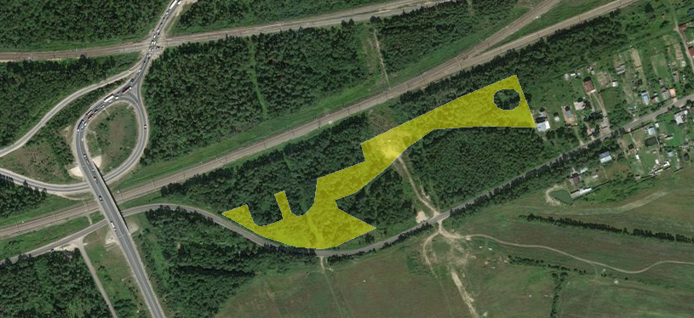
185,244 users
г.о. Электросталь
Кадастровый номер | Наименование предприятия | Общая площадь Га.: | Фактический адрес
50:16:0604162:5 | ПАО «Машиностроительный завод» | 157,5331 | обл. Московская, р-н Ногинский
50:46:0060601:302 |  | 13,0354 | обл. Московская, р-н Ногинский
50:16:0703052:69
50:16:0704015:70 |  | 34,6489 | обл. Московская, городской округ Электросталь, вблизи деревни Степаново
50:16:0703052:71 |  | 0,6569 | обл. Московская, р-н Ногинский
50:16:0704015:71 |  | 2,5742 | обл. Московская, р-н Ногинский
www.electrostal.ru

Slide 9
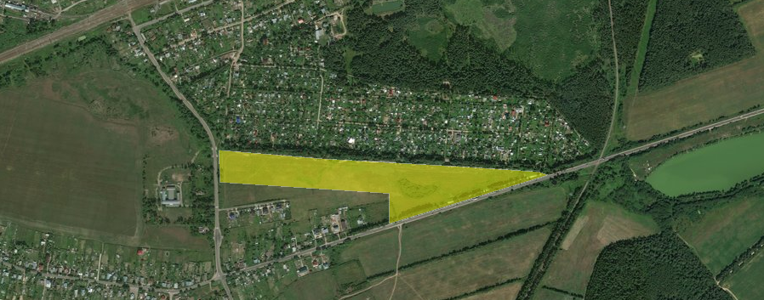
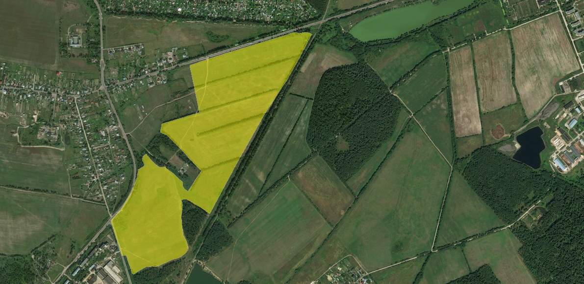
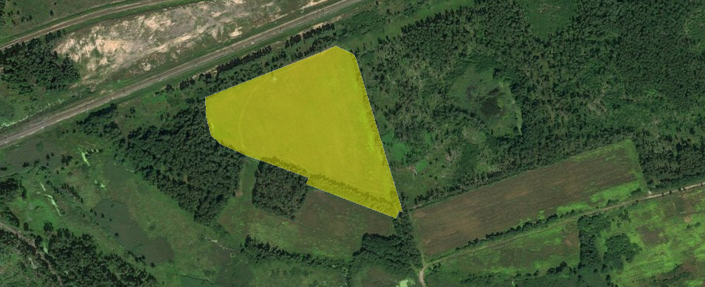
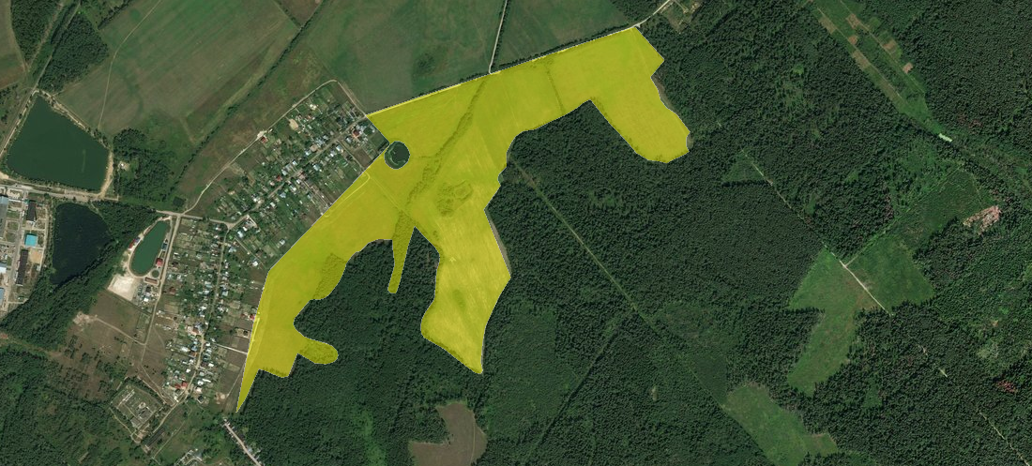
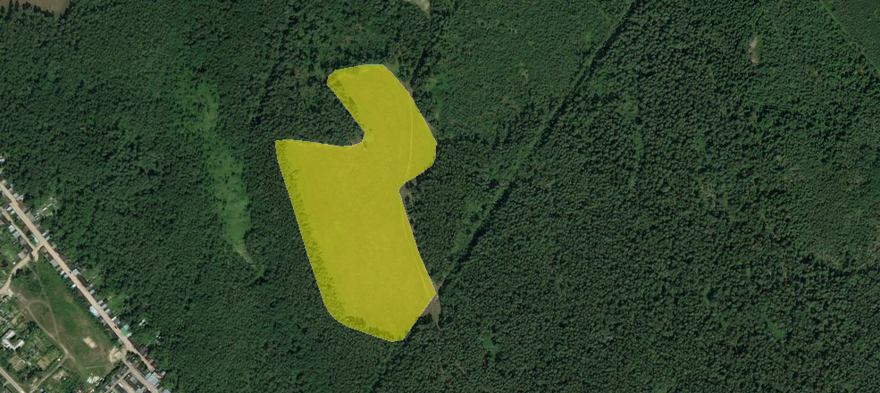
185,244 users
г.о. Электросталь
Кадастровый номер | Наименование предприятия | Общая площадь Га.: | Фактический адрес
50:16:0704017:169 | ПАО «Машиностроительный завод» | 10,2889 | обл. Московская, городской округ Электросталь, вблизи поселка Фрязево
50:16:0704017:170 |  | 51,9930 | обл. Московская, городской округ Электросталь, вблизи деревни Степаново
50:16:0704017:171 |  | 5,8047 | обл. Московская, городской округ Электросталь, вблизи деревни Всеволодово
50:16:0704011:30 |  | 42,5565 | обл. Московская, р-н Ногинский
50:16:0704011:31 |  | 6,2114 | обл. Московская, р-н Ногинский
www.electrostal.ru

Slide 10
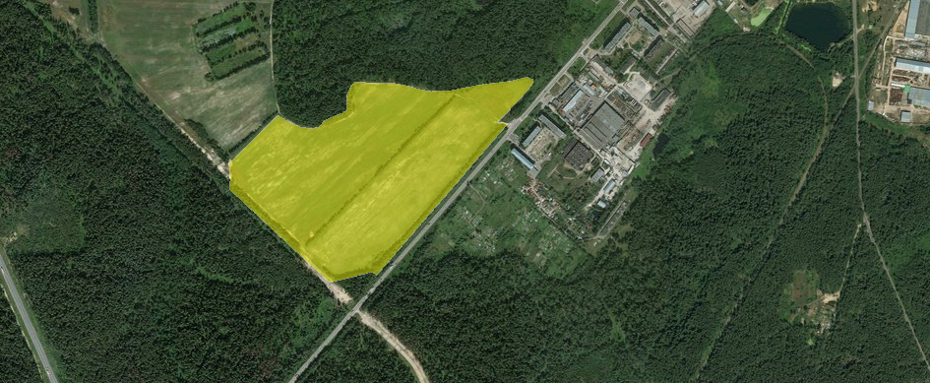
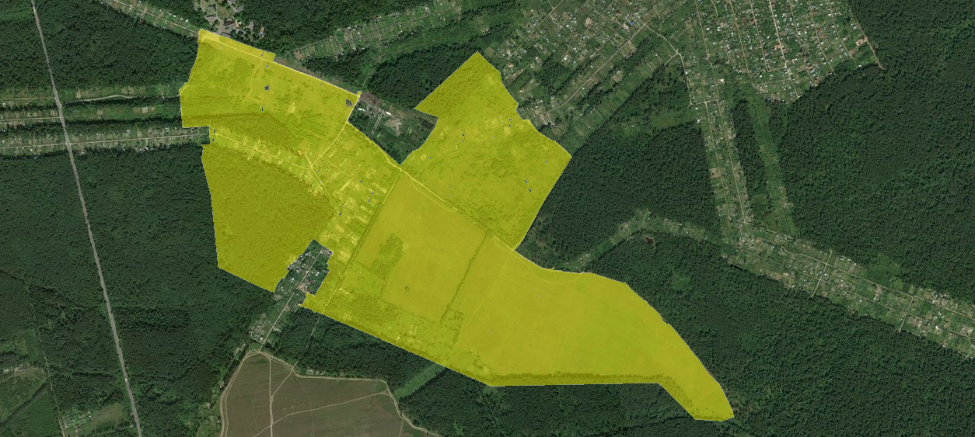
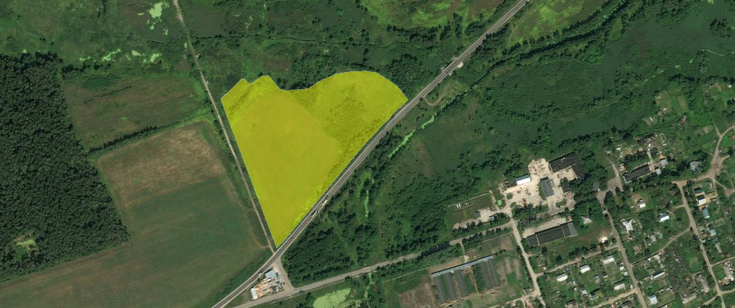
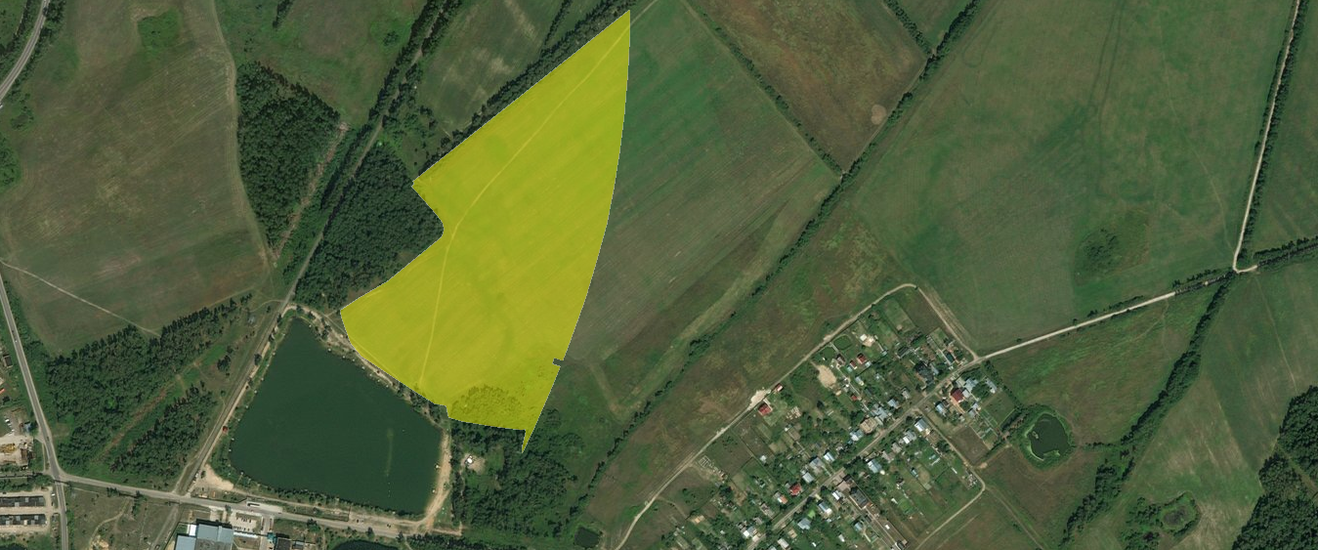
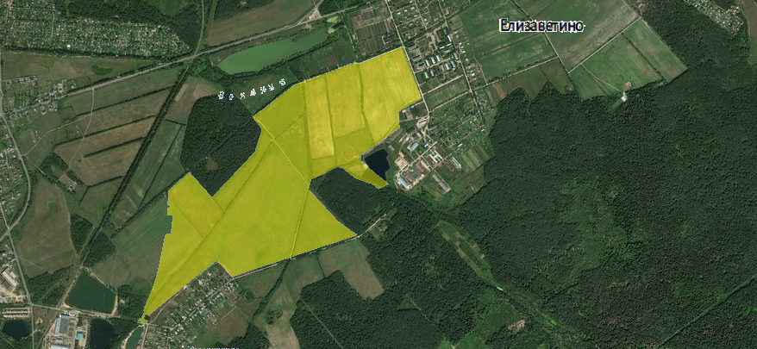
185,244 users
г.о. Электросталь
Кадастровый номер | Наименование предприятия | Общая площадь Га.: | Фактический адрес
50:16:0704015:73 | ПАО «Машиностроительный завод» | 25,6678 | обл. Московская, городской округ Электросталь, поселок Новые Дома
50:46:0060106:40 |  | 116,8600 | обл. Московская, г. Электросталь, ул. Юбилейная, дом 3
50:16:0704018:200 |  | 5,5855 | обл. Московская, городской округ Электросталь, поселок Елизаветино
50:16:0704017:203 |  | 11,8243 | обл. Московская, городской округ Электросталь, вблизи деревни Всеволодово
50:16:0000000:60745 |  | 113,8304 | обл. Московская, городской округ Электросталь, поселок Елизаветино
www.electrostal.ru

Slide 11
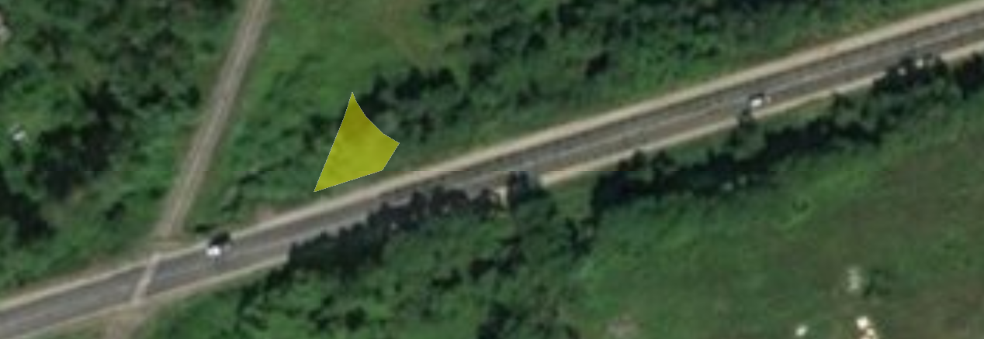
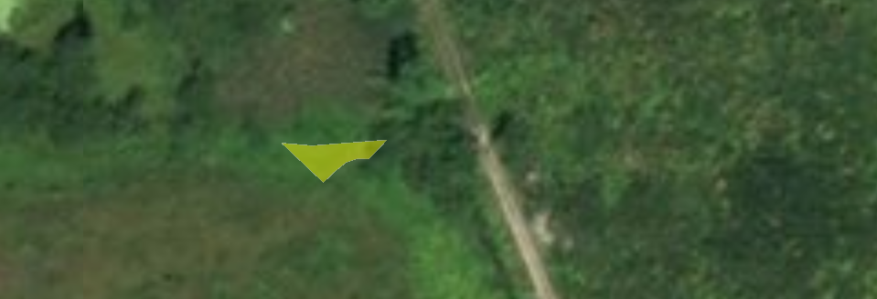
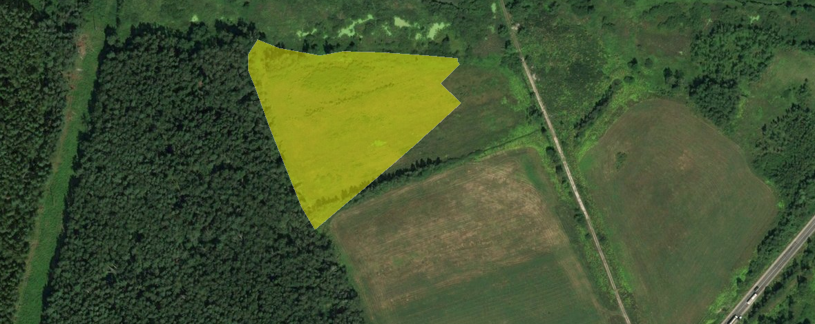
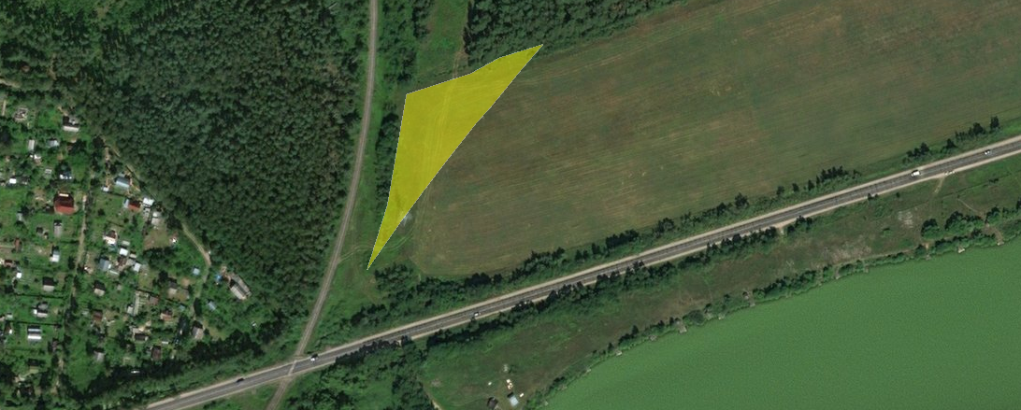
185,244 users
г.о. Электросталь
Кадастровый номер | Наименование предприятия | Общая площадь Га.: | Фактический адрес
50:16:0704017:207 | ПАО «Машиностроительный завод» | 0,0174 | обл. Московская, городской округ Электросталь, поселок Фрязево
50:16:0704017:208 |  | 0,0066 | обл. Московская, городской округ Электросталь, поселок Фрязево
50:16:0704017:209 |  | 0,0046 | обл. Московская, городской округ Электросталь, поселок Фрязево
50:16:0704017:211 |  | 2,2154 | обл. Московская, городской округ Электросталь, поселок Фрязево
50:16:0704017:213 |  | 0,5004 | обл. Московская, городской округ Электросталь, поселок Фрязево
www.electrostal.ru

Slide 12
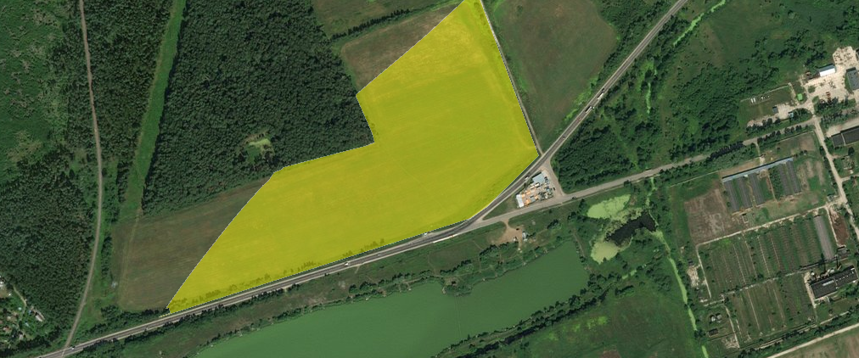
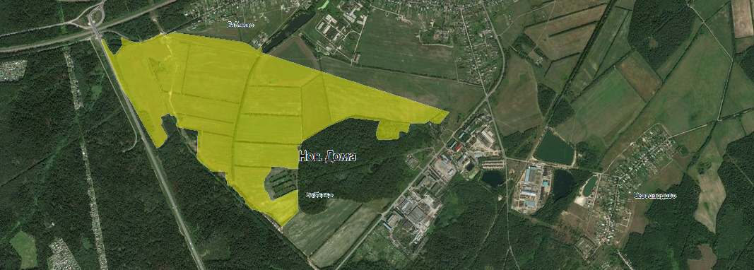
185,244 users
г.о. Электросталь
Кадастровый номер | Наименование предприятия | Общая площадь Га.: | Фактический адрес
50:16:0704017:214 | ПАО «Машиностроительный завод» | 11,3526 | обл. Московская, городской округ Электросталь, поселок Фрязево
50:16:0000000:70972 |  | 156,5919 | обл. Московская, городской округ Электросталь, деревня Бабеево
www.electrostal.ru

Slide 13
г.о. Электросталь
Перечень свободных производственных площадей на территории городского округа Электросталь
www.electrostal.ru

Slide 14
г.о. Электросталь
Наименование организации | Месторасположение | Условия предоставления производственных площадей : | Суммарная свободная площадь производственных помещений, кв. м.: | Наличие ограничений по СЗЗ: | Наличие инженерных коммуникаций:
ОАО «ЭЗТМ» (Блок складов) | г.о. Электросталь, ул. Красная д.19 | Аренда и продажа | 9000,0 | Ограничения отсутствуют | Канализация; Электроснабжение; Водоснабжение; Газоснабжение
ОАО «ЭЗТМ» (Склад №8) | г.о. Электросталь, ул. Красная д.19 | Продажа | 3366,4 | Ограничения отсутствуют | Электроснабжение
АО «МЗ «Электросталь» | г.о. Электросталь, ул. Железнодорожная д.1 | Аренда с последующей продажей | 9845,6 | СЗЗ 500 м | Канализация; Электроснабжение; Теплоснабжение; Водоснабжение; Газоснабжение
ОАО «ЭХМЗ им. Н.Д. Зелинского» | г.о. Электросталь, ул. Карла Маркса д.1, территории №2 | Аренда с последующей продажей | 5760 | Ограничение прав в соответствии со статьей 56 ЗК | Канализация; Электроснабжение; Теплоснабжение; Водоснабжение;
 | г.о. Электросталь, ул. Карла Маркса д.1, территории №1 | Аренда | 4752
 | г.о. Электросталь, ул. Карла Маркса д.1 | Аренда с последующей продажей | 4304
 | г.о. Электросталь, ул. Карла Маркса д. 1 | Аренда с последующей продажей | 3427
 | г.о. Электросталь, ул. Карла Маркса д. 1 | Аренда | 800
Перечень свободных производственных площадей на территории городского округа Электросталь

Slide 15
г.о. Электросталь
Наименование организации | Месторасположение | Условия предоставления производственных площадей : | Суммарная свободная площадь производственных помещений, кв. м.: | Наличие ограничений по СЗЗ: | Наличие инженерных коммуникаций:
АО «ЭНПО «Неорганика» | г.о. Электросталь, ул. Карла Маркса д.4 | Аренда с последующей продажей | 11751,14 | Ограничения отсутствуют | Канализация; Электроснабжение; Теплоснабжение; Водоснабжение;
ОАО «Электростальхлеб» | г.о. Электросталь, ул. Красная д. 0/6 | Аренда | 704 | Ограничения отсутствуют | Электроснабжение;
ООО «Славянский Дом+К» | г.о. Электросталь, ул. Рабочая 31 Г | Аренда | 5000 | Ограничения отсутствуют | Электроснабжение; Теплоснабжение; Водоснабжение;
АО «АТП-10» | г.о. Электросталь, ул. Горького д .30 | Аренда | 400 | Ограничения отсутствуют | Канализация; Электроснабжение; Теплоснабжение; Водоснабжение;
ОАО «НИКБООР» | г.о. Электросталь, Строительный переулок д.5 | Аренда | 500 | Ограничения отсутствуют | Канализация; Электроснабжение; Теплоснабжение; Водоснабжение;
Перечень свободных производственных площадей на территории городского округа Электросталь

Slide 16
г.о. Электросталь
Наименование организации | Месторасположение | Условия предоставления производственных площадей : | Суммарная свободная площадь производственных помещений, кв. м.: | Наличие ограничений по СЗЗ: | Наличие инженерных коммуникаций:
АО «УПТК» | г.о. Электросталь, ул. Рабочая д.33/1 | Аренда | 480 | Ограничения отсутствуют | Канализация; Электроснабжение; Теплоснабжение; Водоснабжение;
 |  |  | 300
 |  |  | 1400
 |  |  | 3209
 |  |  | 2400
 |  |  | 307
Перечень свободных производственных площадей на территории городского округа Электросталь

